Slide 1
ProQuest Dissertations & Thesis( PQDT ) global
ProQuest 한국지사
Tel: 02-733-5119
Email: korea@asia.proquest.com

Slide 2
ProQuest Dissertation & Theses Global
PQDT Global은 미국의회도서관의 공식 지정 학위논문 저장소(Repository)로서 북미지역(미국) 대다수의 석/박사 학위논문 및 중국, 유럽지역에 대한 서지/초록을 제공하고 있으며, 그 중 185만여권에 대한 PDF원문을 제공하는 현존하는 최대의 해외 석/박사 학위논문 데이터베이스 입니다. 미국 상위 대학 Harvard University, Yale University, University of Michigan, Stanford University‎, University of Chicago‎, Duke University‎, University of Pennsylvania‎, California Institute of Technology‎ 외에 캐나다 학위논문 원문 270,000(원문)권, 영국 대학 학위논문 50,000(원문)권을 제공 중이며, 전세계 1,800여 대학이 참여하고 있으며 그 제공지역과 권수를 점증적으로 확대 하고 있습니다.
PQDT Global
제공연도 | 서지/초록 : 1630년 ~ Present
 | 원문 최대 : 1743년 ~ Present
제공건수 | 서지/초록 : 390만건
 | 원 문 : 185만건 ( 석사 : 44만건, 박사 : 141만건 )
주제분야 | 전 주제 분야

Slide 3
Main Search : 기본검색 화면
1
2
3
메인 키워드 입력박스에 단어나 구를 간단히 입력하여 빠르고 쉬운 검색
검색어 자동완성(Autocomplete) 기능 제공
각 키워드 사이에 AND / OR / AND NOT …연산자 이용
→ 예: Corporate governance AND Strategic management
정확한 구 검색을 위한 “ “ 이용
→ “Innovating Our Way to a Meltdown”
와일드카드 절단기호 (*) – 검색 용어의 시작, 끝 또는 중간에 절삭문자 이용
→ 예: *taxa → taxa, supertaxa; econ* → economy, economics
와일드카드 문자기호 (?) – 하나 이상의 문자를 나타내는데 이용
→ 예: Sm?th → Smith or Smyth
전문(Full text)를 체크하여 원문이 제공되는 논문만 검색 결과로 표시
Doctoral dissertations only 박스를 체크하여 박사학위 논문만 검색

Slide 4
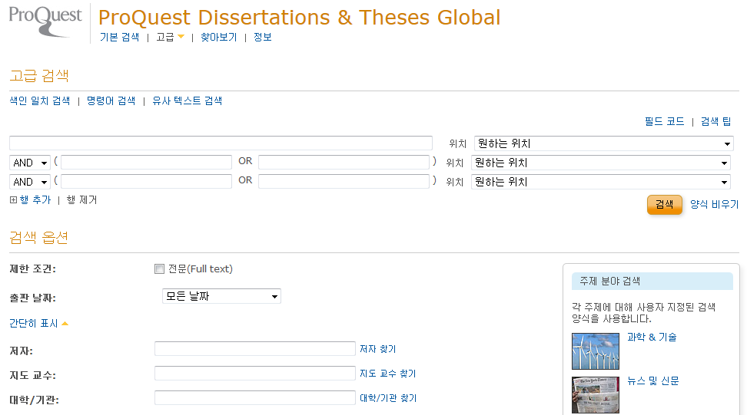
Advanced Search : 고급검색 화면
2
1
검색하고자 하는 필드(논문 제목, 저자명, 지도교수, 학교, 학위, 주제 분야, 태그 등)를 지정한 후, 해당되는 단어 또는 문구를 입력하여 정확하게 검색
AU – 저자 : Choi Dong Ho / TI – 문서 제목 : “Micro hydroelectric project: A case study”
명령어 검색/ 유사 텍스트 검색 :
명령어 검색 : 검색필드를 활용하여 검색(예: AU(Miller) and PUB(physiol*))
유사 텍스트 검색 : 이미 찾은 자료의 본문(50단어 이상)을 복사하여 붙인 후 검색하여 유사한 자료 찾기

Slide 5
Advanced Search : 제한 검색
제한 조건 : 원문 제공되는 논문만 검색결과에 표시
출판 날짜 : 날짜 지정 검색
Look up (찾기) : 저자, 지도 교수, 학교, 주제, 색인용어를 브라우징 후, 선택하여 검색
석사/박사 논문을 제한하여 검색
출판언어를 선택하여 검색
정렬 및 결과페이지 옵션

Slide 6
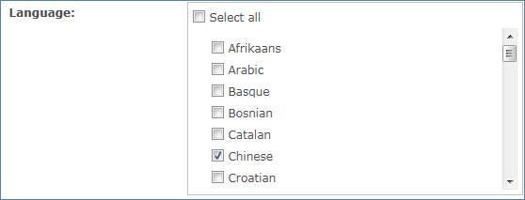
Advanced Search : 중국어 학위논문 검색
현재 15만종 이상의 중국어 학위 논문(중국 대학교 출판 학위논문) 에 대한 영문 색인/초록 정보 제공
고급 검색 창에서 언어를 중국어로 선택하여 중국 학위 논문에 대한 영문 색인/초록 정보 검색이 가능합니다.

Slide 7
Browse : 주제별, 지역별 찾아보기
주제별 찾아보기 :
주제 → 국가 → 학교 순으로 탐색
지역별 찾아보기 :
국가 → 학교 → 주제 순으로 탐색

Slide 8
Search Results: 검색 결과 페이지
1
2
3
Set Up Alert, Create RSS Feed 검색 식에 대한 알림 기능 (최신 검색 결과를 이메일로 발송)
선택한 자료 활용: 이메일 보내거나 다운로드 및 RefWorks와 같은 서지관리프로그램으로 보내기
검색된 결과를 관련성, 날짜별로 정렬하거나 출판물 유형, 키워드, 주제 등 옵션들을 제한하여 결과를 한정 할 수 있음

Slide 9
Search Results: 검색 결과 페이지
3
1
2
색인/ 초록 (논문 정보와 요약), 미리 보기 – PDF (원문24페이지 제공), 전문 – PDF (원문 보기), 문서 주문 (사본 주문하기)
미리보기 : Preview 메뉴에 마우스를 올려놓으면 색인/ 초록을 포함한 상세한 정보 확인 가능
논문선택 : My Research에 추가, 이메일 보내기, 인용정보 보기, 저장, 서지정보 반출 등의 기능 바로 이용

Slide 10
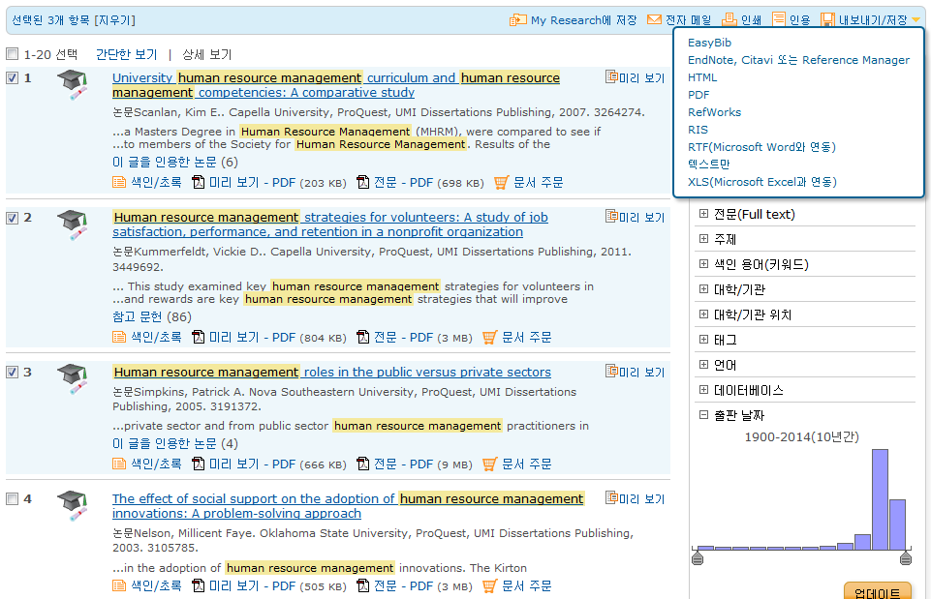
Search Results: 검색 결과 페이지
원하는 검색결과를 선택하여, My Research에 추가하기, 이메일 보내기, RefWorks와 같은 서지관리 툴로 보내기 가능

Slide 11
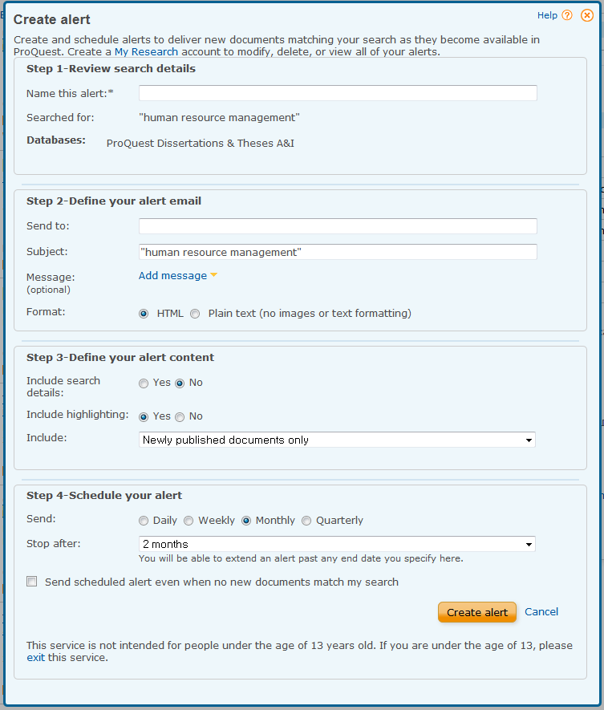
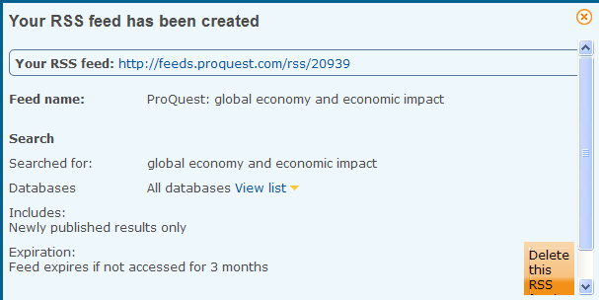
Search Results: Alert, RSS, Save search
자주 이용하는 검색어를 개인 계정(My Research)에
저장하여 필요 할 때 바로 이용할 수 있는 서비스
* My Research 계정 등록이 되어 있어야 이용 가능
Alert이란, 개인이 자주 검색하는 Keywords, Author, Journal Name 등 특정 검색어를 저장함으로써 수시로 업데이트 되는 최신 정보를 등록된 E-mail로 받아볼 수 있는 알림서비스 기능
새로 추가되는 결과물만 받기 또는 새로 추가되는 결과물과 이전 결과물 함께 받기 선택
받는 주기 선택 (매일, 매주, 매달, 분기별)
받는 기간 선택 (2주~1년 선택 가능, 연장 및 취소 가능)
결과물 받아보는 이메일 입력 및 포맷(HTML, Text) 선택
RSS란, Really Simple Syndication으로, ProQuest 에서 검색된 자료나 블로그 등에서 업데이트 되는 정보를 쉽게 이용할 수 있도록 지원하는 서비스로, RSS URL을 웹페이지에 열고, 인터넷 브라우저에 즐겨찾기 추가하여 이용

Slide 12
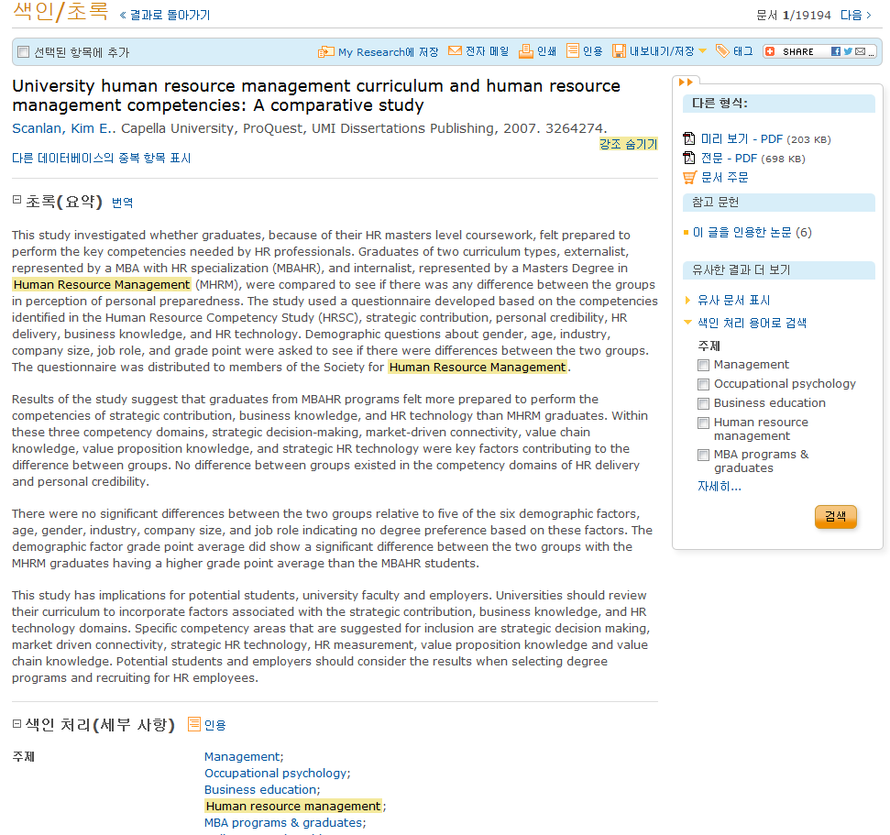
Document View : 상세정보 확인
1
2
선택한 문서 My Research에 추가, 이메일, 인쇄, 인용보기, 서지반출, 저장, 태그 활용 및 Twitter, Facebook 등 SNS에 공유 (태그를 이용하기 위해선 My Research 계정이 필요)
다른 형식 : 미리 보기, 원문 보기, 문서 주문 가능
참고 문헌 : 선택한 문서를 인용한 다른 논문 보기
유사한 결과 더 보기 : 선택한 문서와 비슷한 자료 보기
Translate : 초록 한글로 번역하여 보기
5
3
4

Slide 13
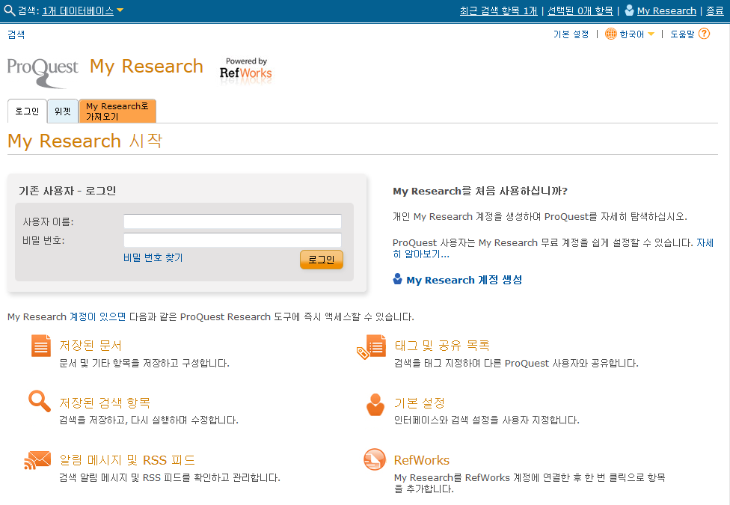
My Research: 개인 계정 만들기
오른쪽 상단에 있는 My Research를 클릭하여 My Research 이용을 위한 개인 계정 생성
개인 계정을 만들면 My Research의 더 많은 기능을 이용할 수 있음
기관 외부 이용 시, My Research 계정으로 로그인하여 검색 및 이용 가능함
RefWorks 이용자의 경우, RefWorks 계정을 입력하여 저장한 정보를 싱크하여 이용 가능함

Slide 14
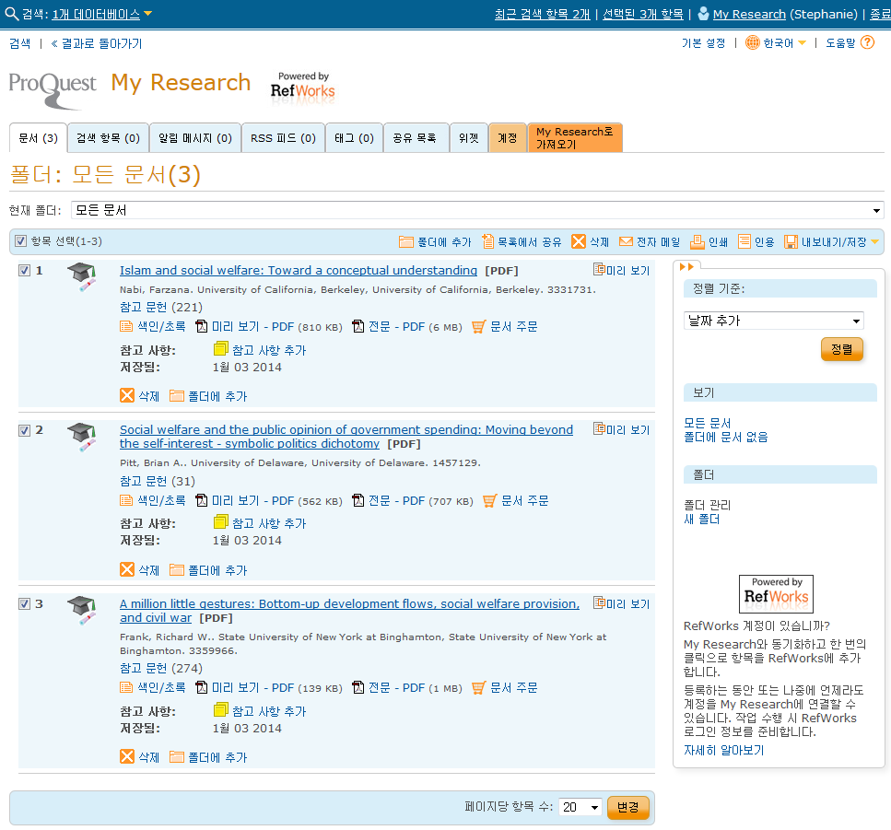
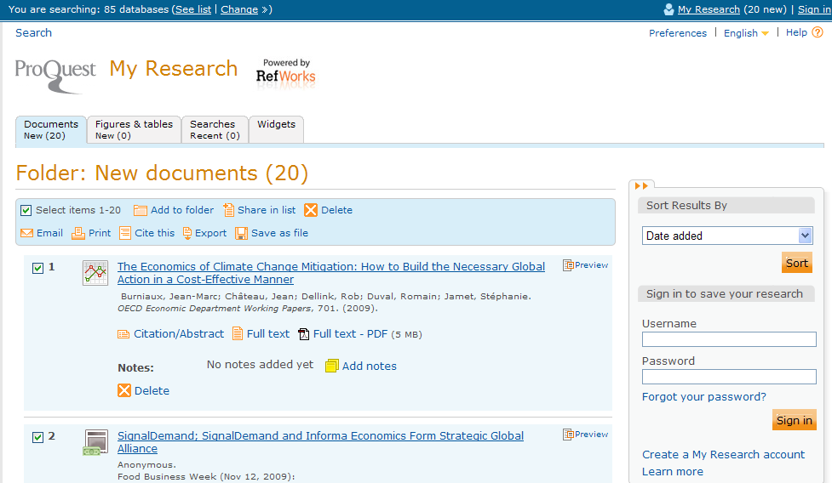
My Research: 검색 이력 확인 및 검색 결과 이용
개인 계정으로 로그인 한 My Research
한 섹션 동안 My Research에 추가한 자료에 메모를 추가하여 이메일, 프린트, 인용보기, 서지사항 반출 등의 기능 이용
개인 계정 이용 하지 않은 My Research
My Research 이용 시, 개인 계정을 생성하여 이용하면, 검색한 자료 및 검색어 저장, 태그(Tag), Shared List(공유 기능), RefWorks 연동 등 더 추가적인 기능을 지속적으로 이용할 수 있음

